Slide 1

«Музыка как средство духовно-нравственного воспитания личности в учебной и внеурочной деятельности»
Цель: повышение эффективности учебно-воспитательного процесса, основанного на формировании духовных и патриотических чувств учащихся
Автор: учитель музыки МБУ «Школа №43»
Е.А. Мальцева
2018 г.

Slide 2
Единство урочной и внеурочной деятельности
Урок
Внеурочная и внеклассная деятельность
хор
фольклор
галерея школьных дел
предметная неделя
конкурсы, фестивали
экскурсии, выставки, музеи, концерты
проект

Slide 3
Нетрадиционные уроки
Признаки нетрадиционного урока:
присутствуют элементы нового, происходит изменение внешних рамок;
кроме программного, используется и внепрограммный материал;
использование оригинального оформления;
в процессе занятия используется музыка, видео, информационные компьютерные технологии;
дает возможность обучающимся раскрыться с новых сторон, помогает ориентироваться в атмосфере творческого поиска;
требует серьезной предварительной подготовки.

Slide 4
Внеурочная и внеклассная деятельность
Направление: духовно-нравственное
Задачи:
развитие интересов, склонностей, способностей, возможностей учащихся к различным видам деятельности;
воспитание нравственных чувств: любви к ближнему, своему народу, к Родине; уважение к истории и традициям разных народов;
развитие опыта творческой деятельности;
развитие опыта неформального общения, взаимодействия, сотрудничества;
расширение рамок общения в социуме.
Кружки: фольклорный ансамбль «Тальяночка»; внеурочная деятельность – хор «Патриотическая песня», КТД «Галерея добрых дел».

Slide 5
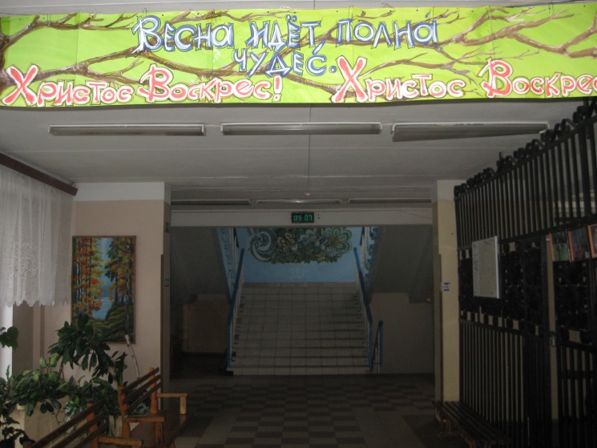
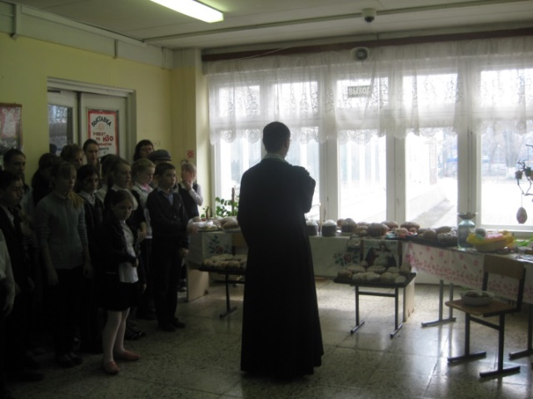
Предметная неделя
Общественный смотр знаний(одна из нетрадиционных форм учебной деятельности)
Мероприятия:
открытые уроки;
общешкольные праздники;
выставка работ декоративно-прикладного творчества;
концертное выступление фольклорного ансамбля;
выступление кадетских классов (хор, театрализованные постановки)

Slide 6
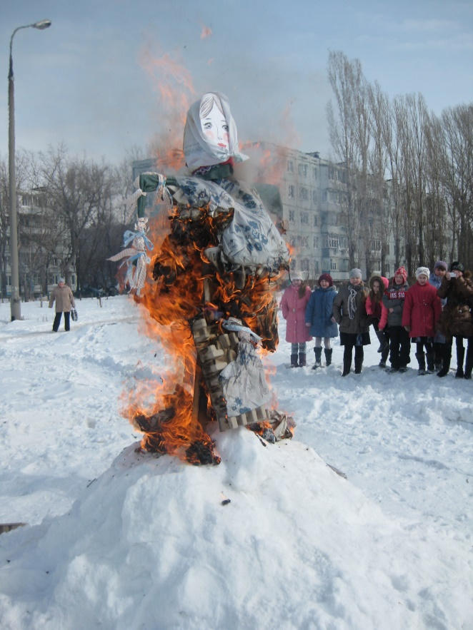
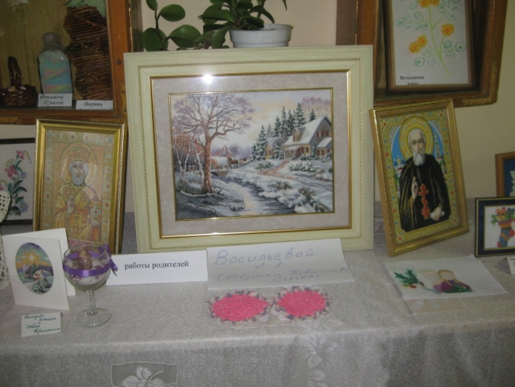
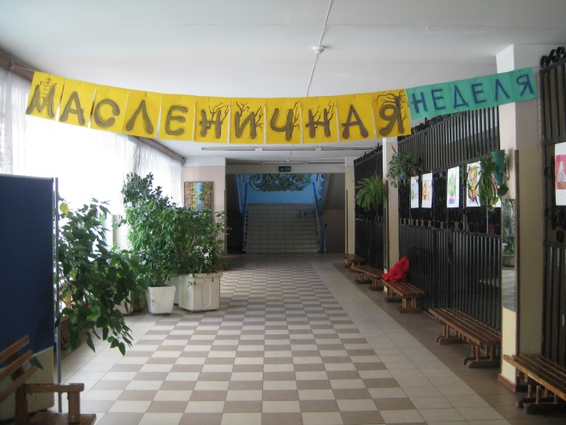
Фотоматериал

Slide 7
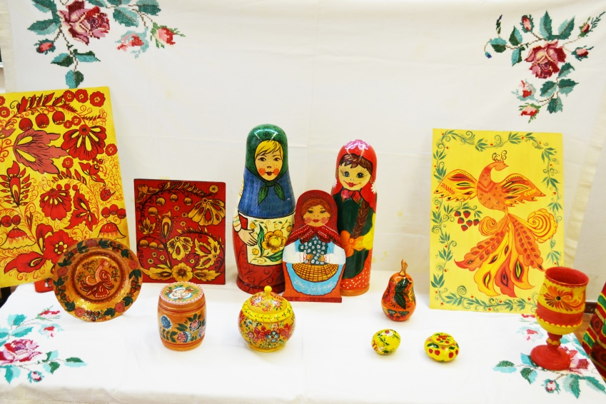
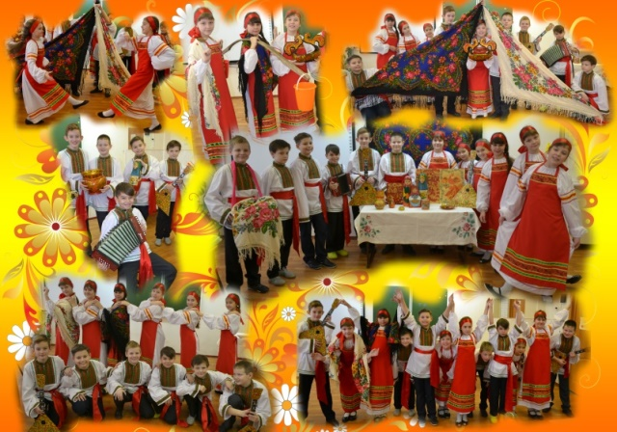
Участники городской научно-практической конференции «Дружба народов глазами ребенка». Номинация «Фотография»

Slide 8
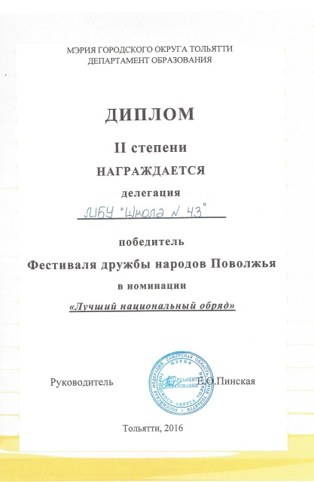




Конкурсы, фестивали, сетевые проекты
Портфолио. Цели задачи его ведения:
поддержать высокую учебную мотивацию школьников;
формировать умение и ставить цели;
планировать и организовывать собственную учебную деятельность;
расширять возможности обучения и самообучения;
поощрять активность и самостоятельность.

Slide 9
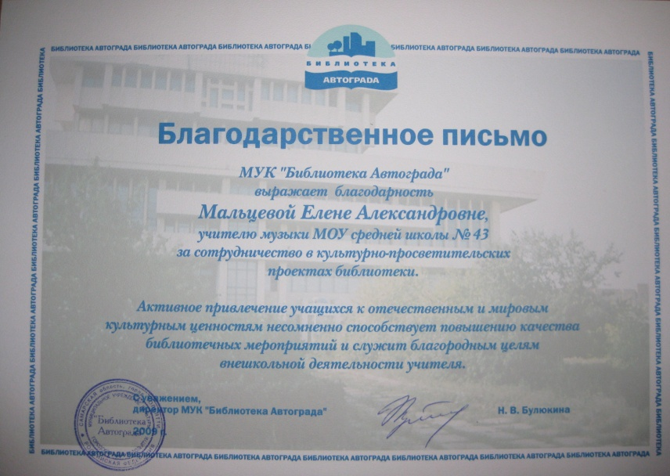
Социокультурное пространство
Городская программа «Мир искусств - детям!»
экскурсии;
выставки;
музеи;
библиотеки;
концерты;
театры.

Slide 10
Заключение
Показателем результативности этой работы является:
выявление одаренных учеников;
обучающиеся не только усваивают полученные знания, но и овладевают способами их приобретения, применяя на практике;
приобщение родителей к сотворчеству;
формирование гражданско-патриотических качеств личности
«Дети должны жить в мире красоты, игры, сказки, музыки, рисунка, фантазии, творчества» В. А. Сухомлинский

